Slide 1
Експериментальна частина
Експериментальне вивчення явища передачі електроенергії по одному проводу
Бурковський ЯрославЮрійович,
учень 10 класу Київської інженерної гімназії

Slide 2
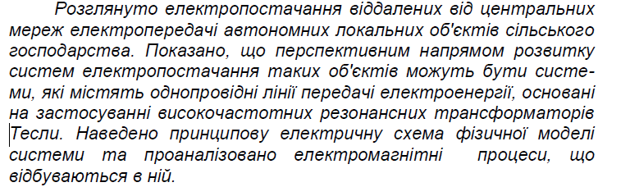

Slide 3
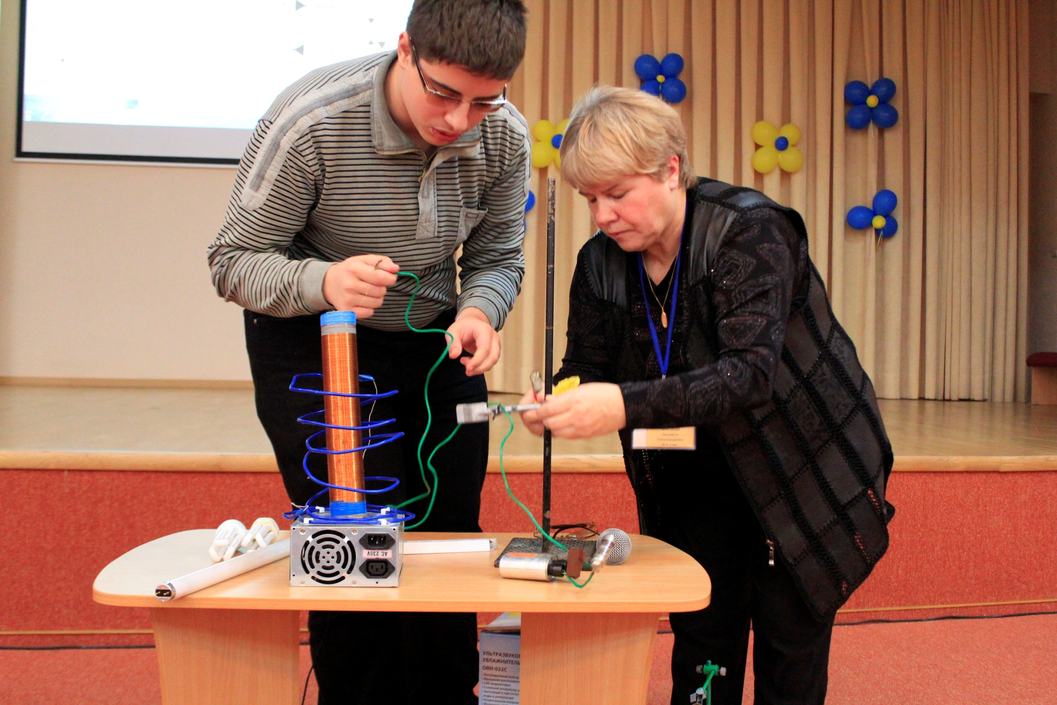

Slide 4
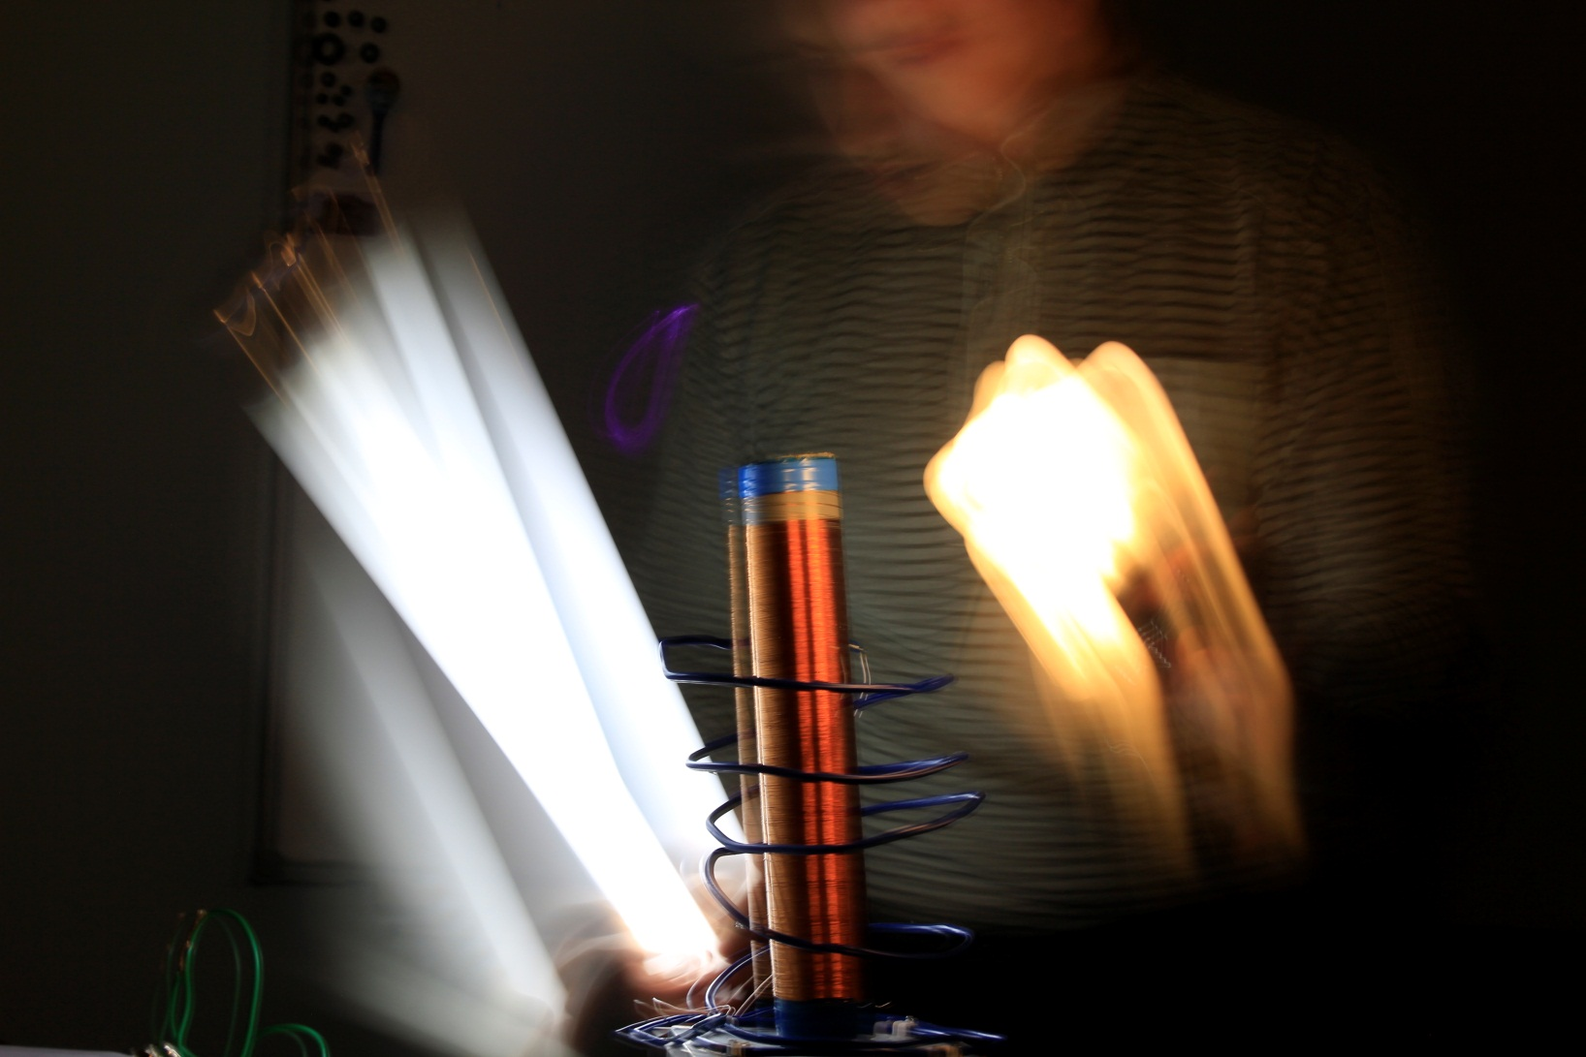

Slide 5
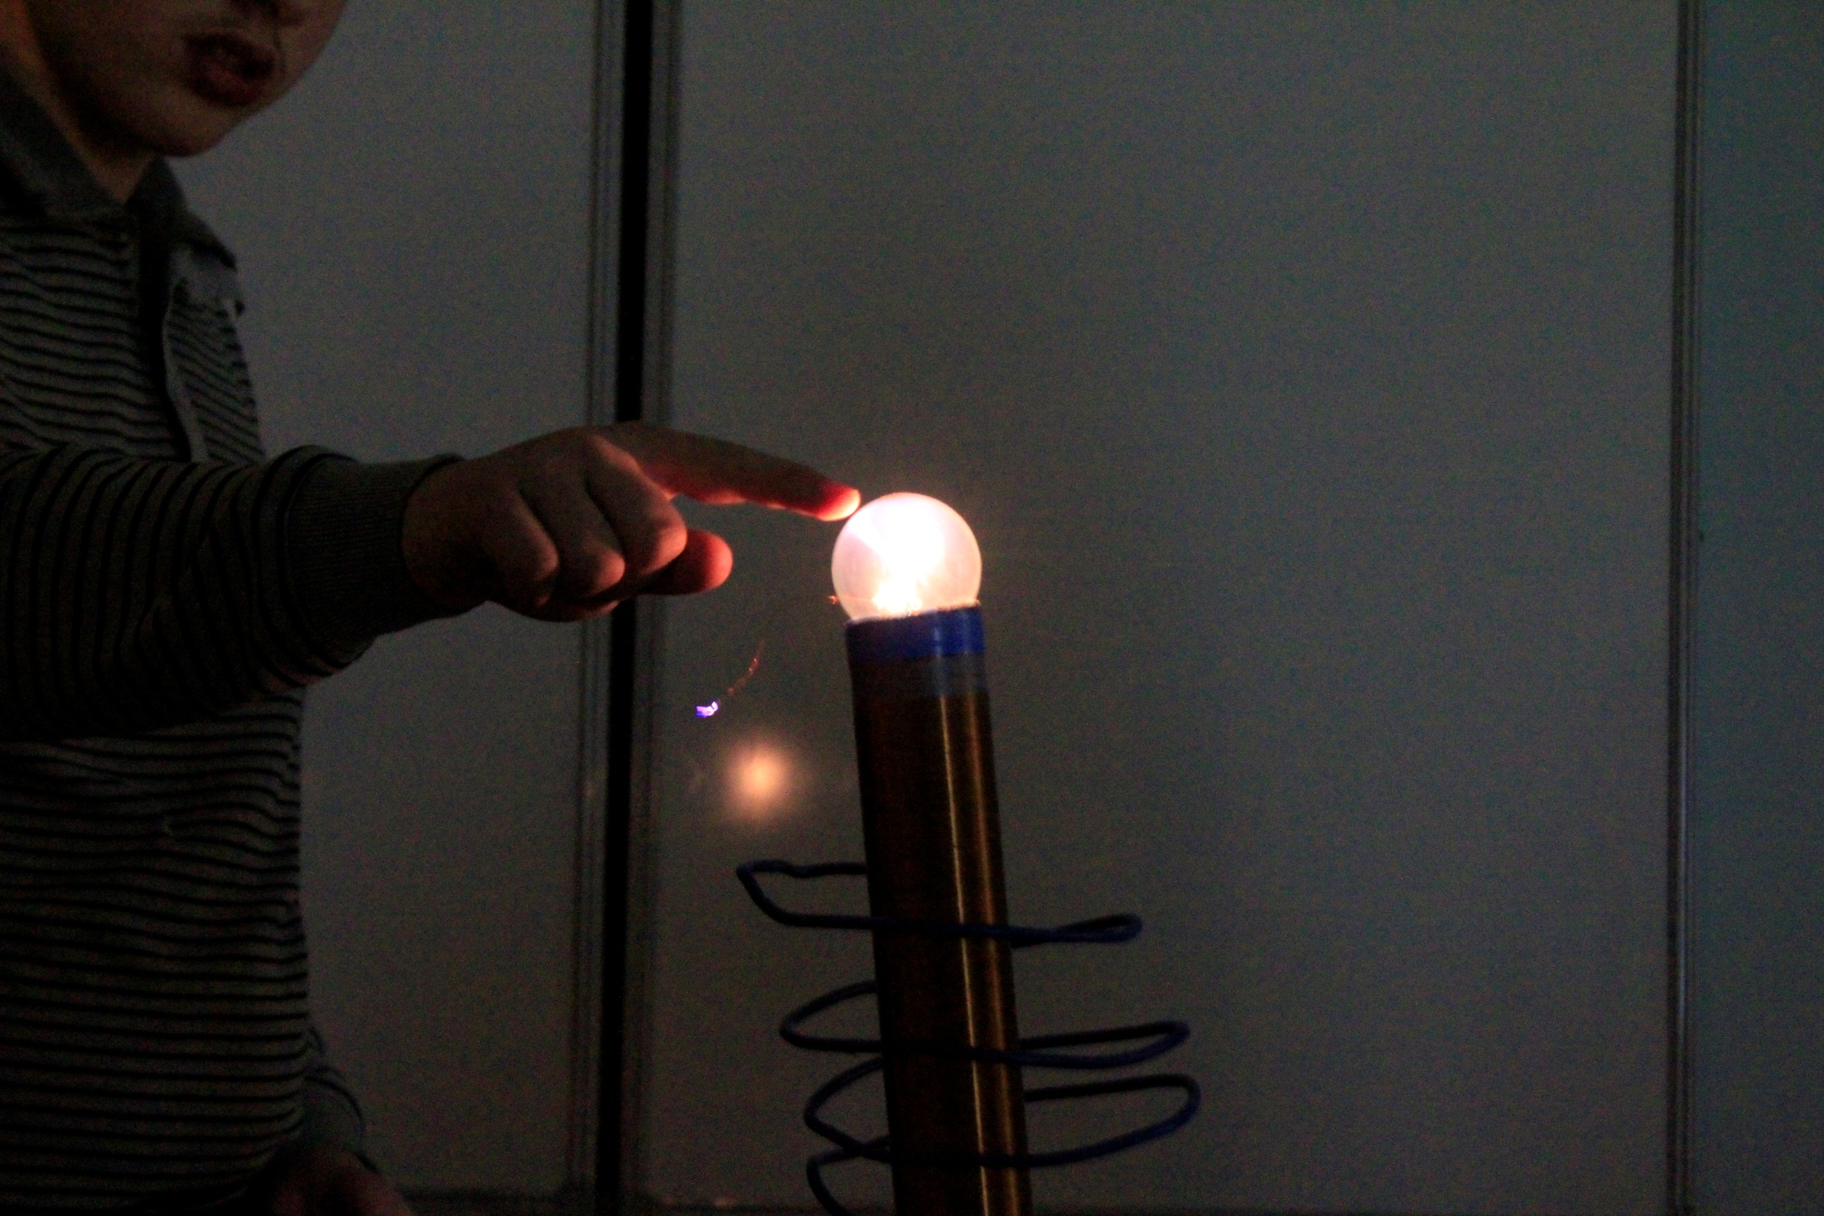

Slide 6
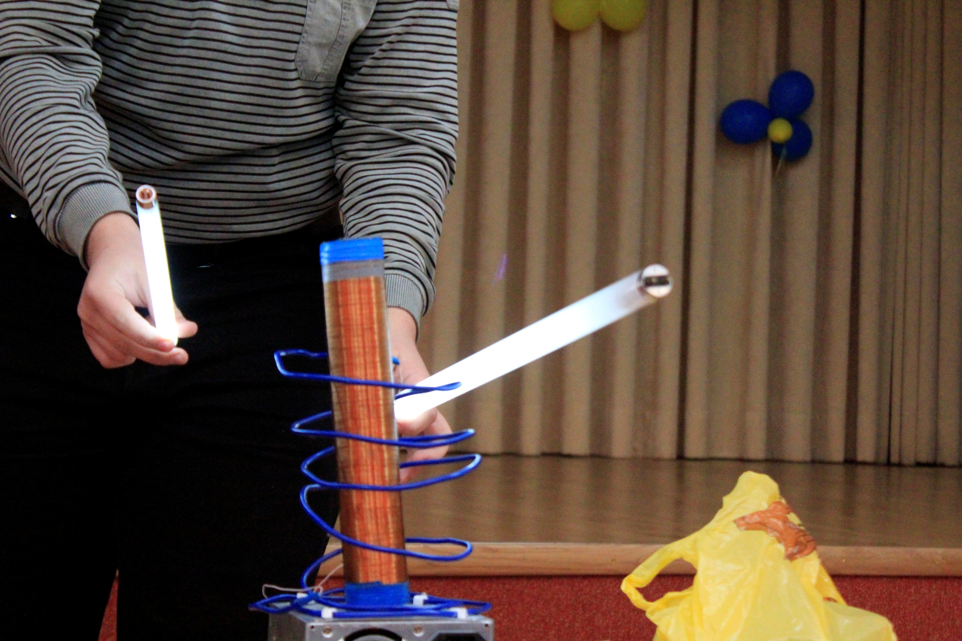

Slide 7
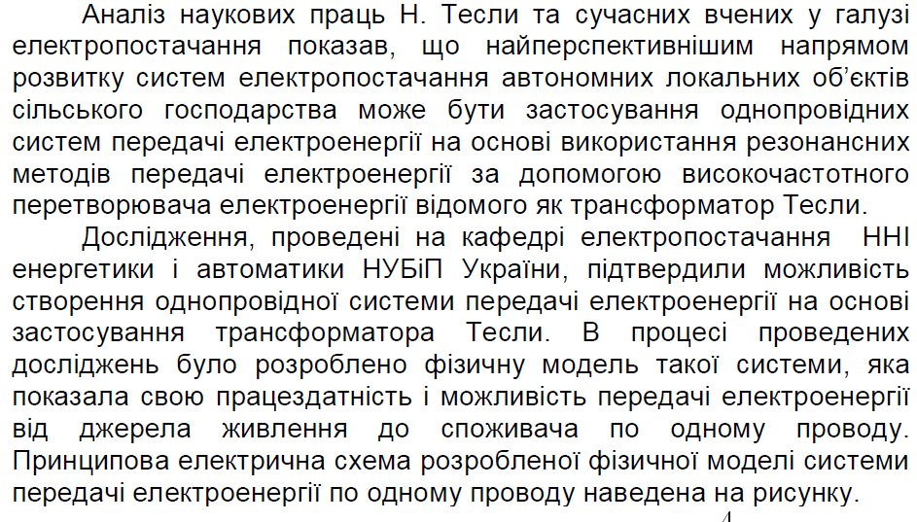

Slide 8
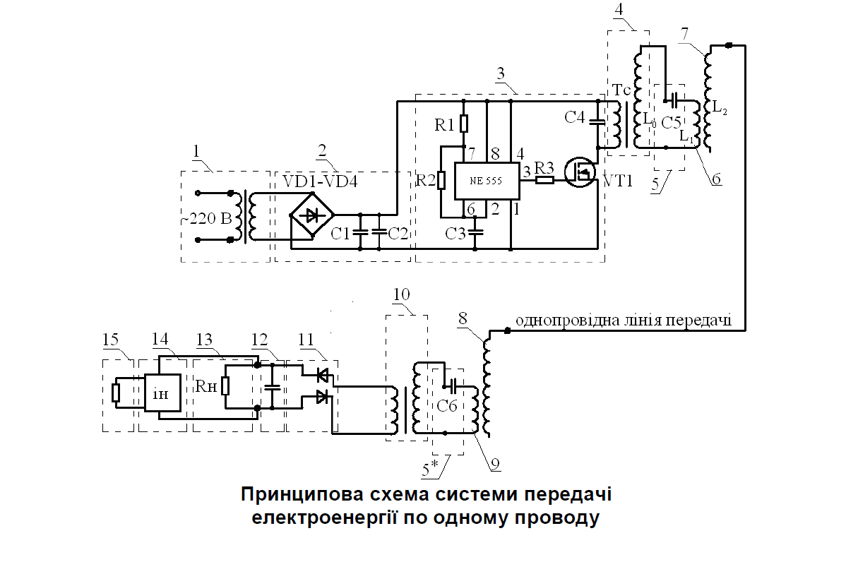

Slide 9
Никола Тесла и его историческая роль в развитии науки и техники
Историческая справка

Slide 10
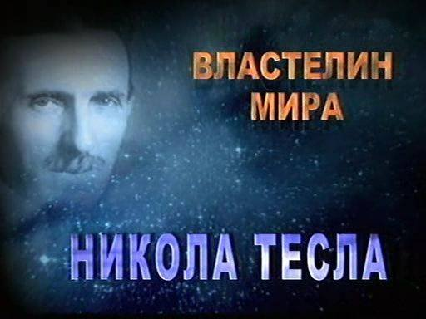

Slide 11
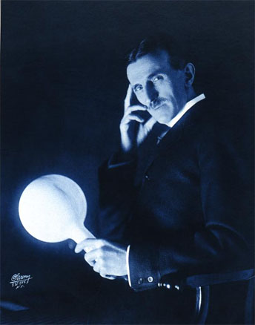
Содержание
В мелькании лет…
А был ли гений?

Slide 12
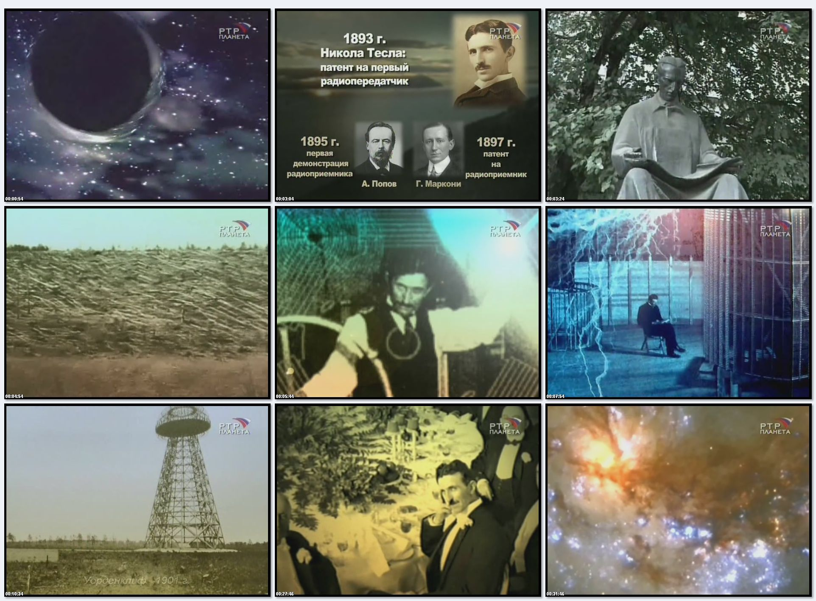

Биография

Slide 13
Детство
Болезнь Тесла в детстве и ее последствия
Самореализация в Америке
После провала Уорденклиффа
Последние годы жизни

Slide 14
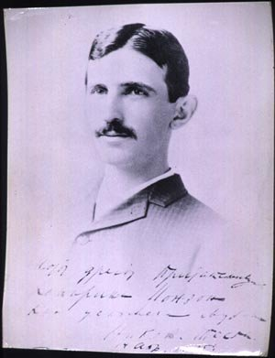
Никола Тесла родился 10 июля 1856г. в семье священника сербского селения Смеляны, недалеко от Адриатического побережья. Уже в юности Тесла выглядел демонически: высокий рост, худоба, впалые щеки, пристальный взгляд горящих глаз.
Вплоть до восьми лет Тесла был слабым и нерешительным. Попросту ему не хватало сил и отваги прийти к какому бы то ни было решению. Чувства обуревали его постоянно, и маленький Тесла всё время пребывал между двумя крайностями - восхищением и грустью. Его преследовали мысли о боли, смерти, о религиозном страхе.
назад
далее

Slide 15
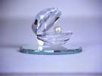
В то время в нём развились многие удивительные наклонности и привычки, и часть из них можно приписать внешним влияниям, но некоторые продолжают оставаться необъяснимыми. Так, при взгляде на жемчуг с ним случалось нечто наподобие приступа; искристость кристаллов, как и других острогранных предметов с ровными поверхностями, его восхищала. Персики приводили к приступам лихорадки; появление в доме какого бы то ни было уюта вызывало невыносимую неловкость.
назад
далее

Slide 16

Книги он любил больше всего, и, поскольку у его отца была великолепная библиотека, мальчик удовлетворял в ней рано пробудившуюся страсть к чтению. Отец, однако, противился тому и впадал в ярость, если заставал сына за ночным чтением, прятал свечи, не желая, чтобы мальчик портил глаза. Но Тесла доставал сало, делал фитили и, отлив тонкие сальные свечи, читал иногда до зари, предварительно заткнув все щели и замочную скважину.
назад
далее

Slide 17
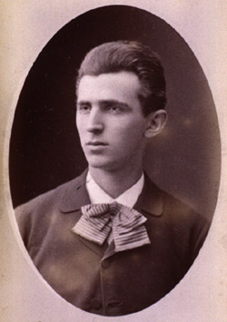
Семья Тесла не разрешала ему учиться в Политехническом институте, в особенности отец, требовавший, чтобы он стал священником. Чувствуя глубоко в себе неутихаемое призвание (электроинженера), Никола тяжело заболел. Когда наступил кризис и было ясно, что он может не выжить, отец согласился с желанием сына. Словно неким чудом, Тесла вскоре выздоровел и весь ушёл в изобретательскую работу.
назад
далее

Slide 18
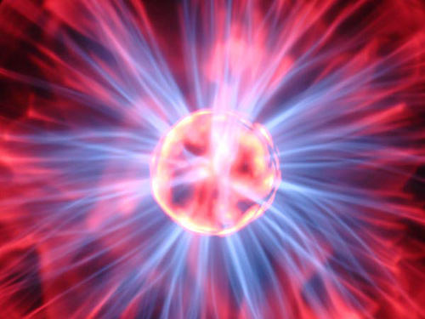
После умственного напряжения он начал страдать от странного нарушения - "появления чётких видений, сопровождавшихся иногда сильными световыми вспышками, что, можно сказать, свойственно людям, обладающим парапсихологической мощью." Тесла замечал, что он их вполне ясно отличал от воображаемых. К своему удовольствию Тесла замечал, что может отчётливо визуализировать свои открытия, даже не нуждаясь в экспериментах, моделях, чертежах. Так он развил свой новый метод материализации творческих концепций.
назад
далее

Slide 19
Тесле было двенадцать лет, когда он смог волевым актом подчинить свои видения и заменять их другими, но, как он сам заметил, ему никогда не удавалось подчинять себе внезапные вспышки света. Они обычно появлялись во время определённых опасных ситуаций или при сильном возбуждении.
По его словам, определённые выводы в нём самом зарождались всегда спонтанно, причём в виде геометрических образов. Затем следовало осознание принципа открытия и физическая его интерпретация. Только тогда происходила формализация и потом выявление необходимых технических свойств материалов, необходимых для непрерывного действия сконструированной физической модели. Под работой над изобретением он, прежде всего, подразумевал борьбу за ментальное очищение, то есть отстранение второстепенных идей и чувственно наполненных мелочей, что размывает ясность изображаемого принципа и усложняет подход к настоящей природе связей между принципиальными геометрическими узловыми элементами.
назад
далее

Slide 20
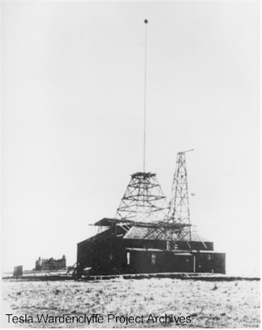
В 1884 году Тесла отправился покорять Америку, к Томасу Эдисону, с рекомендацией от парижского знакомого: "Я знаю двух великих людей. Один из них вы, второй - этот молодой человек".
До Нью-Йорка Никола добирался с приключениями. Перво-наперво его обокрали. В Америку путешественник прибыл голодным, без багажа, с четырьмя центами в кармане. И сразу убедился, что это страна больших возможностей: увидел на Бродвее людей, пытающихся починить электромотор, и тут же заработал $20.
назад
далее

Slide 21
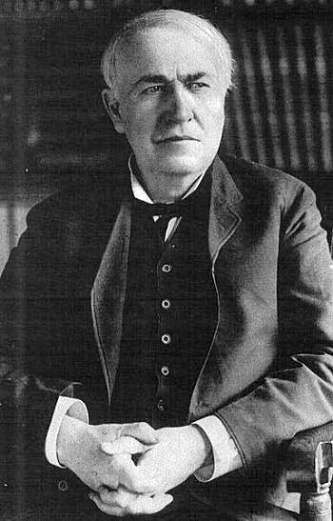
Эдисон взял молодого электротехника в свою компанию, но трения между изобретателями начались сразу. Эдисону нравилось лишь то, что давало прибыль незамедлительно. Тесла занимался тем, что интересно. Все работы именитого американца базировались на постоянном токе. А тут какой-то серб с горящими глазами толкует про ток переменный. Эдисон так старался доказать опасность идей Теслы, что не постеснялся демонстративно убить переменным током собаку.
назад
далее

Slide 22
Главной же причиной разрыва было расхождение во взглядах на происхождение электричества. Эдисон придерживался общеизвестной теории "движения заряженных частиц", у Теслы было иное видение.
В его теории электричества основополагающим было понятие эфира – некой невидимой субстанции, заполняющей весь мир и передающей колебания со скоростью, во много раз превосходящей скорость света. Каждый миллиметр пространства, полагал Тесла, насыщен безграничной, бесконечной энергией, которую нужно лишь суметь извлечь. Теоретики современной физики так и не смогли дать толкование взглядам Теслы на физическую реальность.
назад
далее

Slide 23
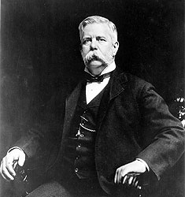
После разрыва с Эдисоном Тесла взял к себе известный промышленник Джордж Вестингауз, основатель компании "Вестингауз Электрик". В процессе работы на компанию он получает патенты на многофазные электрические машины, на асинхронный электродвигатель и на систему передачи электроэнергии посредством переменного многофазного тока.
назад
далее

Slide 24
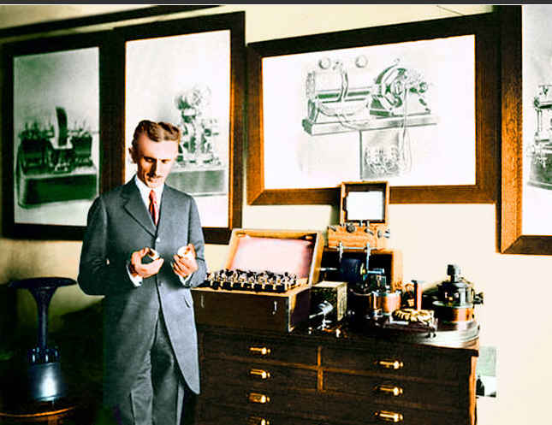
После провала Уоpденклифа Тесла продал часть своих патентов за $15 млн. Стал богат и независим. Основал свою лабораторию в Нью-Йорке. И полностью отдался научным исследованиям. Он носил дорогие костюмы, был желанным гостем в любом аристократическом доме, на него заглядывались невесты из высшего круга. Но Тесла избегал званых приемов, да и женщин тоже.
Журналисты окрестили его «одиноким волком» - за многочасовые пешие прогулки. Они стимулировали работу мысли. Одержимость Николы Теслы наукой не знала границ. Для сна он отводил четыре часа, из которых два обычно уходили на обдумывание идей. «Технические решения сами приходили в голову». Тесла брал патент за патентом, изобретения сыпались как из рога изобилия.
назад
далее

Slide 25
Кроме занятий электротехникой, Тесла профессионально занимался лингвистикой, писал стихи. Бегло говорил на восьми языках, прекрасно знал музыку и философию.
Жил Тесла в самых дорогих гостиницах. Прислуга удивлялась тому, что он ежедневно требовал по восемнадцать свежих полотенец. Если во время обеда на стол садилась муха, заставлял официанта принести новый заказ. Сегодняшний психиатр легко поставил бы диагноз - обостренная форма мезофобии (боязнь микробов). Фобии и навязчивые состояния сочетались у Тесла с поразительной энергией. Прогуливаясь по улице, он мог во внезапном порыве сделать сальто. Или остановиться на аллее парка и прочесть наизусть пару глав из "Фауста". Порой замирал и стоял долго, напряженно о чем-то думая, не замечая никого вокруг. Изобретатель сам утверждал, что мог начисто отключать свой мозг от внешнего мира.
назад
далее

Slide 26
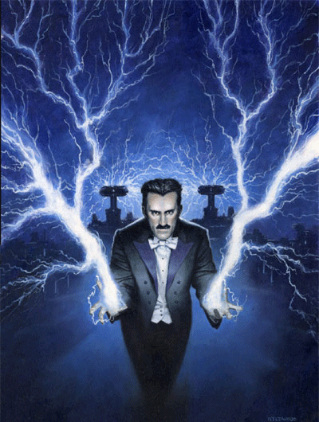
Многие свои открытия Тесла не запатентовал, даже не оставил чертежей. Большинство его дневников и рукописей не сохранились, и о многих изобретениях до наших дней дошли лишь отрывочные сведения. И сотни легенд.
назад
далее

Slide 27
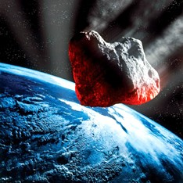
Тесла приписывают и Тунгусскую катастрофу (1908г). Башня Ворденклифф через ионосферу вполне могла передать огромную энергию в другую часть света. А метеорита ведь так и не нашли… Правда, он ушел из проекта в 1905 году. Но все оборудование стояло на месте…
Есть подозрение, что Тесла создал машину времени, или что-то подобное. Сам он уверял, что свои технические и научные откровения получал из единого информационного поля Земли. Там распространялись радиоволны его устройств, оттуда он принимал неслышные никому сигналы.
назад
далее
Notes:
27

Slide 28
Тесла обладал и другими необыкновенными способностями. Однажды он почувствовал сильнейшее желание задержать своих гостей, гостивших у него, и буквально силой не пустил их на поезд. Тем самым спас их, возможно, от гибели, потому что поезд действительно сошёл с рельсов, и многие пассажиры погибли или получили увечья. В другой раз ему приснился сон, что его сестра Анжелина смертельно заболела, умерла. И это оказалось правдой.
назад
далее
Notes:
28

Slide 29
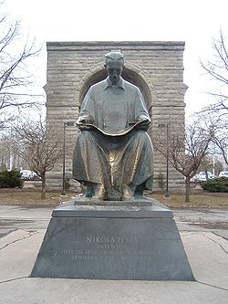
Незадолго до смерти Тесла объявил, что изобрел "лучи смерти", которые способны уничтожить 10000 самолетов, с расстояния в 400 км. О секрете лучей – ни звука.
Говорили, что в последние годы жизни он работал над конструированием искусственного разума. И хотел научиться фотографировать мысли, считая это вполне возможным.
Умер Тесла в Рождество, 7 января 1943 года. В 86 лет. В Европе шла вторая мировая война, а проекты Тесла для военного ведомства так и остались незавершенными.
назад
возврат
Notes:
29

Slide 30
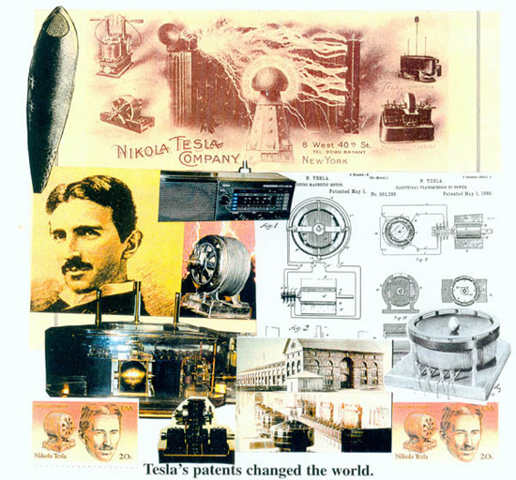
А был ли гений?

Slide 31
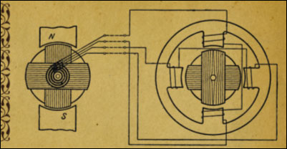


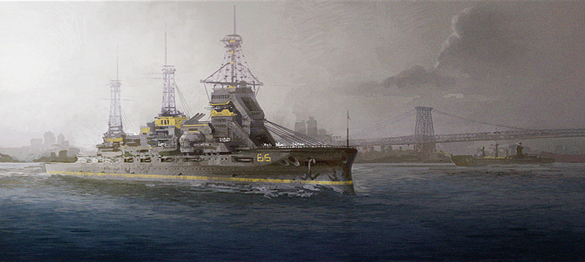
Электромобиль Тесла
Башня-трансформатор в Колорадо-Спрингс
«Мировая система» на Лонг-Айленде
Филадельфийская катастрофа (эксперимент)

Slide 32
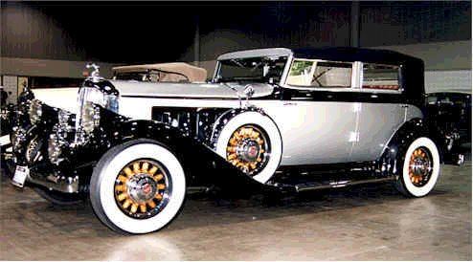
В 1931 г. Никола Тесла продемонстрировал публике загадочный автомобиль. Из роскошного лимузина извлекли бензиновый двигатель и установили электромотор. Потом Тесла на глазах у публики поместил под капот невзрачную коробочку, из которой торчали два стерженька, и подключил ее к двигателю. Сказав: «Теперь мы имеем энергию», Тесла сел за руль и поехал. Машину испытывали неделю. Она развивала скорость до 150 км/ч и, похоже, совсем не нуждалась в подзарядке. Все спрашивали Тесла : «Откуда берется энергия?» Он отвечал: «Из эфира». Наверное, мы сегодня уже бы ездили на автомобилях с двигателем на «эфирном» питании, если бы те – давние зрители – не заговорили о нечистой силе. Рассердившийся ученый вынул таинственную коробку из автомобиля и унес в лабораторию. Тайна ее не разгадана до сих пор.
назад
далее

Slide 33
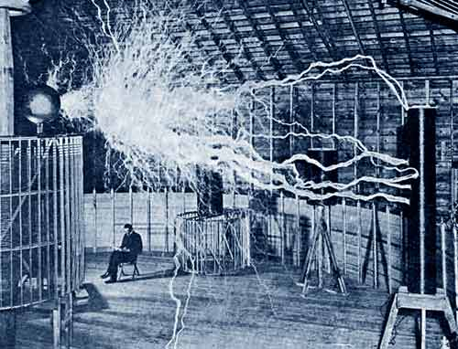
В Колорадо-Спрингс Никола Тесла возвел башню-трансформатор, которую венчала приличных размеров медная полусфера. Получилось устройство, которое могло метать многометровые молнии в миллионы вольт. Сами посудите: в те годы большинство его современников не были знакомы даже с обычным проводным электричеством, а тут такая электрическая фантасмагория! Тесла со своим «молниеметом» воспринимался чародеем, к тому же очень опасным. При включении установки вспыхивали разряды искр до 40 метров! Вокруг башни пылал необъяснимого происхождения огромный световой шар.
назад
далее

Slide 34
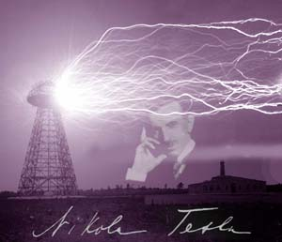
На острове Лонг-Айленд началось строительство огромного научного городка. Главным сооружением была каркасная башня высотой 57 метров с огромной медной "тарелкой" наверху - гигантским усилительным передатчиком. И со стальной шахтой, углубленной в землю на 36 метров. Пробный пуск невиданного сооружения состоялся в 1905 году и произвёл потрясающий эффект. "Тесла зажёг небо над океаном на тысячи миль", – писали газеты. Вторую башню - для передачи без проводов мощных потоков энергии - изобретатель намеревался построить у Ниагарского водопада. Но проект требовал огромных затрат. А Морган понял, что суперстанция вряд ли даст коммерческую выгоду, и он прекратил финансирование. А когда началась первая мировая война, американское правительство, обеспокоенное возможностью использования башни вражескими лазутчиками, приняло решение взорвать ее. Так рухнула голубая мечта Тесла об информационном объединении мира.
назад
далее

Slide 35
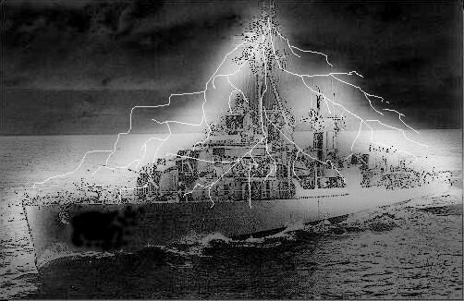
В предвоенные годы Тесла начал работать над секретными проектами для военно-морского ведомства США. Сюда входила и беспроводная передача энергии для поражения противника, и создание резонансного оружия, и попытки управления временем. С 1936 по 1942 год он был директором проекта "Радуга" – основа технологии «Стелс», в рамках которого состоялся печально известный Филадельфийский эксперимент. Никола Тесла предвидел возможность человеческих жертв и затягивал проведение эксперимента, настаивал на переделке оборудования. Однако в условиях войны на это не хватило ни времени, ни средств, а жертвы считались неизбежными.
назад
далее

Slide 36
Через десять месяцев после смерти Тесла американский военный флот провел эксперимент по невидимости корабля для радаров. Для этого на эсминце «Элдридж» создали "электромагнитный пузырь" - экран, который отводил бы излучение радаров мимо корабля. С помощью генераторов Николы Тесла. В ходе эксперимента выявился совершенно непредвиденный побочный эффект. Корабль стал невидим не только для радара. Но и для невооруженного глаза. Более того, свидетели уверяют, что неожиданно увидели его в Норфолке, на удалении в сотни миль. Пока корабль "перемещался" из филадельфийской базы ВМС в Норфолк и обратно, члены судовой команды полностью потеряли ориентацию во времени и пространстве. По возвращении на базу многие не могли передвигаться, не опираясь на стены. Впоследствии, после длительного периода реабилитации, все члены команды были уволены как "психически неуравновешенные". В итоге проект "Радуга" прикрыли. А результаты эксперимента засекретили. Что там было на самом деле – не знает никто.
назад
возврат

Slide 37
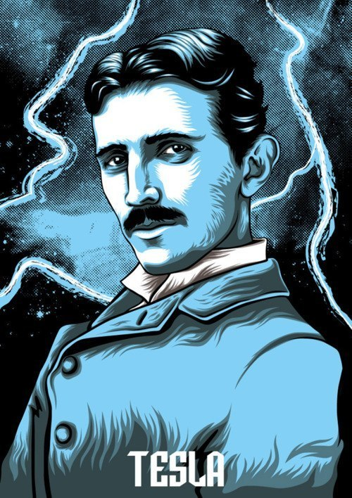
Мы знаем лишь малую часть чудес, созданных этим величайшим изобретателем. Ещё больше остаётся для нас загадкой. Но я уверен что когда-нибудь мы узнаем все тайны, которые оставил нам Никола Тесла.

